Slide 1
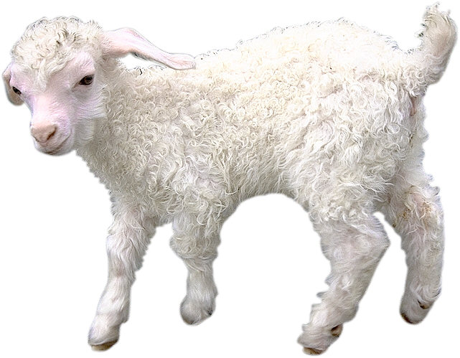
Das Schaf

Slide 2
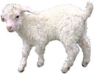
Das Schaf
Schafe zählen zu den ältesten Haustieren der Welt.
Seit vielen tausend Jahren liefern sie uns Milch, Fleisch und Wolle. Unser Hausschaf stammt vom europäischen Wildschaf, dem Mufflon, ab.
Schafe sind Säugetiere und gehören zur Familie der Hornträger.

Slide 3
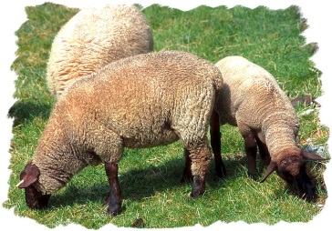
Die Schaffamilie
Das weibliche Schaf heißt Schaf.
Das männliche Schaf heißt Widder.
Das Schafkind heißt Lamm.
Ein weiteres Familienmitglied ist der Hammel. Er ist ein männliches kastriertes Schaf. Das heißt, er kann keine Lämmer mehr zeugen.
Schafe sind Herdentiere. In diesen Herden gibt es allerdings keine strenge Rangordnung.
Die Widder werden getrennt von der Schafherde gehalten und kommen nur zur Paarungszeit hinzu.

Slide 4
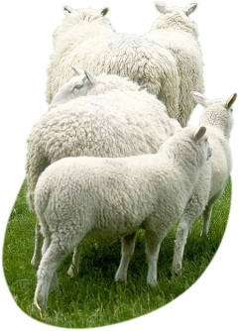
Schafgruppen
Hausschafe werden in 4 Gruppen eingeteilt:
Wollschafe – Wolllieferant
Fleischschafe – Fleischlieferant
Milchschafe – Milchlieferant
Landschafe – lebende „Rasenmäher“

Slide 5
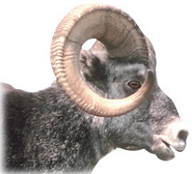
Aussehen
Hörner
Die Hörner der Wildschafe sind kurz und leicht gebogen oder schneckenförmig gekrümmt, lang und spiralig gewunden.
Das weibliche Schaf trägt kleinere Hörner. Manche Hausschafe tragen keine Hörner.
Augen und Nase
Schafe haben sehr große Augen, damit sie Feinde (zum Teil auf mehrere 100 Meter Entfernung) rechtzeitig entdecken können.
Auch mit der feinen Nase können sie Raubtiere schon von weitem wahrnehmen.

Slide 6
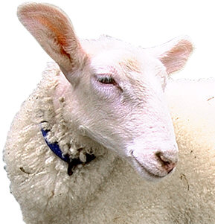
Aussehen
Wolle
Das Fell der Schafe ist schwarz, braun, grau, weiß oder meliert und wird zu Wolle verarbeitet. Die Unterwolle ist dicht gekräuselt und darüber liegen dickere Haare.
Die Hautdrüsen des Schafes produzieren Fett, das so genannte Lanolin. Lanolin schützt somit die Wolle vor Nässe und selbst bei starkem Regen bleibt die Unterwolle schön warm und trocken.
Jedes Jahr zwischen April und Juni werden die Schafe geschoren. Ein Schaf liefert im Durchschnitt etwa dreieinhalb Kilogramm Wolle. Daraus kann man beispielsweise drei Pullover stricken.

Slide 7
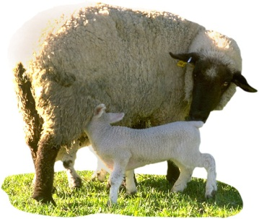
Fortpflanzung
Mit etwa 2 Jahren ist ein Schaf bereits erwachsen und kann jedes Jahr Junge bekommen.
Im Herbst ist die so genannte Paarungszeit, wo die Widder zu den Schafen dürfen um sich fortzupflanzen.
Nach etwa 5 Monaten bringt das „schwangere“ Schaf ein bis vier Lämmer zur Welt. Sobald die Lämmer geboren sind, leckt die Mutter diese ab.
Dabei prägt sie sich den Geruch ihrer Kinder ein, der für sie als Erkennungszeichen dient. Die Lämmer erkennen ihre Mutter am Blöken wieder.

Slide 8
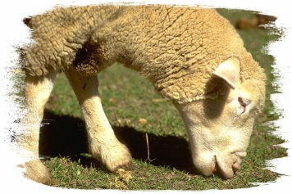
Ernährung
Jedes Gras und Kraut wird von den Schafen abgerupft und gefressen. Sie sind nicht sehr wählerisch.
Schafe sind wie Kühe Wiederkäuer: sie würgen das Futter einige Stunden nach dem Fressen wieder hoch und kauen es noch einmal gründlich, bevor es dann endgültig im Darm verdaut wird.

